Slide 1
Processus & interblocage
Qu’est ce que le phénomène d’interblocage ?

Slide 2
Processus & interblocage
Imaginons un robot d’exploration pilotable à distance...
Processus | Ressources
P1 : Pilotage manuel (reçoit ordres via wifi et active moteurs en conséquence) | R1 : Moteurs
P2 : Envoi flux vidéo (envoi du flux vidéo de la caméra via la liaison wifi) | R2 : liaison wifi
P3 : Auto-test matériel (tests des composants embarqué hors communication réseau) | R3 : caméra

Slide 3
Processus & interblocage
Ce robot doit effectuer en parallèle les tâches suivantes :
P1 : Pilotage manuel (reçoit ordres via wifi et active moteurs en conséquence) | P2 : Envoi flux vidéo (envoi du flux vidéo de la caméra via la liaison wifi) | P3 : Auto-test matériel (tests des composants embarqué hors communication réseau)
Demande R1 : moteurs | Demande R2 : wifi | Demande R3 : caméra
Demande R2 : wifi | Demande R3 : caméra | Demande R1 : moteurs
Libération R1 : moteurs | Libération R2 : wifi | Libération R3 : caméra
Libération R2 : wifi | Libération R3 : caméra | Libération R1 : moteurs

Slide 4
Processus & interblocage
Voyons un premier exemple qui se déroule bien.

Slide 5
Processus & interblocage
Les 3 processus peuvent travailler en parallèle sur le robot sans ordre pré-établi.
P1 : Pilotage manuel (reçoit ordres via wifi et active moteurs) | P2 : Envoi flux vidéo (envoi du flux vidéo de la caméra via la liaison wifi) | P3 : Auto-test matériel (tests des composants embarqué hors comm. réseau)
Demande R1 : moteurs | Demande R2 : wifi | Demande R3 : caméra
Demande R2 : wifi | Demande R3 : caméra | Demande R1 : moteurs
Libération R1 : moteurs | Libération R2 : wifi | Libération R3 : caméra
Libération R2 : wifi | Libération R3 : caméra | Libération R1 : moteurs
P1
Pilotage
P2
Vidéo
P3
Tests
R1
Moteurs
R2
Wifi
R3
Caméra

Slide 6
Processus & interblocage
Le robot a besoin d’initialiser les moteurs et demande la ressource R1. Elle est disponible et donc il l’obtient
P1 : Pilotage manuel (reçoit ordres via wifi et active moteurs) | P2 : Envoi flux vidéo (envoi du flux vidéo de la caméra via la liaison wifi) | P3 : Auto-test matériel (tests des composants embarqué hors comm. réseau)
Demande R1 : moteurs | Demande R2 : wifi | Demande R3 : caméra
Demande R2 : wifi | Demande R3 : caméra | Demande R1 : moteurs
Libération R1 : moteurs | Libération R2 : wifi | Libération R3 : caméra
Libération R2 : wifi | Libération R3 : caméra | Libération R1 : moteurs
P1
Pilotage
P2
Vidéo
P3
Tests
R1
Moteurs
R2
Wifi
R3
Caméra

Slide 7
Processus & interblocage
Le robot demande la ressource R3 pour tester le bon fonctionnement de la caméra. Elle est disponible, il l’obtient.
P1 : Pilotage manuel (reçoit ordres via wifi et active moteurs) | P2 : Envoi flux vidéo (envoi du flux vidéo de la caméra via la liaison wifi) | P3 : Auto-test matériel (tests des composants embarqué hors comm. réseau)
Demande R1 : moteurs | Demande R2 : wifi | Demande R3 : caméra
Demande R2 : wifi | Demande R3 : caméra | Demande R1 : moteurs
Libération R1 : moteurs | Libération R2 : wifi | Libération R3 : caméra
Libération R2 : wifi | Libération R3 : caméra | Libération R1 : moteurs
P1
Pilotage
P2
Vidéo
P3
Tests
R1
Moteurs
R2
Wifi
R3
Caméra

Slide 8
Processus & interblocage
Le robot demande la ressource R2 en attente d’ordre à recevoir. Elle est disponible, il l’obtient.
P1 : Pilotage manuel (reçoit ordres via wifi et active moteurs) | P2 : Envoi flux vidéo (envoi du flux vidéo de la caméra via la liaison wifi) | P3 : Auto-test matériel (tests des composants embarqué hors comm. réseau)
Demande R1 : moteurs | Demande R2 : wifi | Demande R3 : caméra
Demande R2 : wifi | Demande R3 : caméra | Demande R1 : moteurs
Libération R1 : moteurs | Libération R2 : wifi | Libération R3 : caméra
Libération R2 : wifi | Libération R3 : caméra | Libération R1 : moteurs
P1
Pilotage
P2
Vidéo
P3
Tests
R1
Moteurs
R2
Wifi
R3
Caméra

Slide 9
Processus & interblocage
Le robot demande d’accéder aux moteurs, la ressource R1 pour faire ses tests, mais celle-ci est déjà utilisée par P1. P3 attend.
P1 : Pilotage manuel (reçoit ordres via wifi et active moteurs) | P2 : Envoi flux vidéo (envoi du flux vidéo de la caméra via la liaison wifi) | P3 : Auto-test matériel (tests des composants embarqué hors comm. réseau)
Demande R1 : moteurs | Demande R2 : wifi | Demande R3 : caméra
Demande R2 : wifi | Demande R3 : caméra | Demande R1 : moteurs
Libération R1 : moteurs | Libération R2 : wifi | Libération R3 : caméra
Libération R2 : wifi | Libération R3 : caméra | Libération R1 : moteurs
P1
Pilotage
P2
Vidéo
P3
Tests
R1
Moteurs
R2
Wifi
R3
Caméra

Slide 10
Processus & interblocage
P1 libère la ressource R1 que P3 peut prendre
P1 : Pilotage manuel (reçoit ordres via wifi et active moteurs) | P2 : Envoi flux vidéo (envoi du flux vidéo de la caméra via la liaison wifi) | P3 : Auto-test matériel (tests des composants embarqué hors comm. réseau)
Demande R1 : moteurs | Demande R2 : wifi | Demande R3 : caméra
Demande R2 : wifi | Demande R3 : caméra | Demande R1 : moteurs
Libération R1 : moteurs | Libération R2 : wifi | Libération R3 : caméra
Libération R2 : wifi | Libération R3 : caméra | Libération R1 : moteurs
P1
Pilotage
P2
Vidéo
P3
Tests
R1
Moteurs
R2
Wifi
R3
Caméra

Slide 11
Processus & interblocage
P2 demande R2 déjà utilisée par P1
P1 : Pilotage manuel (reçoit ordres via wifi et active moteurs) | P2 : Envoi flux vidéo (envoi du flux vidéo de la caméra via la liaison wifi) | P3 : Auto-test matériel (tests des composants embarqué hors comm. réseau)
Demande R1 : moteurs | Demande R2 : wifi | Demande R3 : caméra
Demande R2 : wifi | Demande R3 : caméra | Demande R1 : moteurs
Libération R1 : moteurs | Libération R2 : wifi | Libération R3 : caméra
Libération R2 : wifi | Libération R3 : caméra | Libération R1 : moteurs
P1
Pilotage
P2
Vidéo
P3
Tests
R1
Moteurs
R2
Wifi
R3
Caméra

Slide 12
Processus & interblocage
P1 libère R2 qui peut alors être utilisée par P2
P1 : Pilotage manuel (reçoit ordres via wifi et active moteurs) | P2 : Envoi flux vidéo (envoi du flux vidéo de la caméra via la liaison wifi) | P3 : Auto-test matériel (tests des composants embarqué hors comm. réseau)
Demande R1 : moteurs | Demande R2 : wifi | Demande R3 : caméra
Demande R2 : wifi | Demande R3 : caméra | Demande R1 : moteurs
Libération R1 : moteurs | Libération R2 : wifi | Libération R3 : caméra
Libération R2 : wifi | Libération R3 : caméra | Libération R1 : moteurs
P1
Pilotage
P2
Vidéo
P3
Tests
R1
Moteurs
R2
Wifi
R3
Caméra

Slide 13
Processus & interblocage
Voyons à présent une situation d’interblocage.

Slide 14
Processus & interblocage
Les 3 processus peuvent toujours travailler en parallèle sur le robot sans ordre pré-établi. C’est justement l’ordre qui va tout changer...
P1 : Pilotage manuel (reçoit ordres via wifi et active moteurs) | P2 : Envoi flux vidéo (envoi du flux vidéo de la caméra via la liaison wifi) | P3 : Auto-test matériel (tests des composants embarqué hors comm. réseau)
Demande R1 : moteurs | Demande R2 : wifi | Demande R3 : caméra
Demande R2 : wifi | Demande R3 : caméra | Demande R1 : moteurs
Libération R1 : moteurs | Libération R2 : wifi | Libération R3 : caméra
Libération R2 : wifi | Libération R3 : caméra | Libération R1 : moteurs
P1
Pilotage
P2
Vidéo
P3
Tests
R1
Moteurs
R2
Wifi
R3
Caméra

Slide 15
Processus & interblocage
Les 3 processus peuvent travailler en parallèle sur le robot sans ordre pré-établi.
P1 : Pilotage manuel (reçoit ordres via wifi et active moteurs) | P2 : Envoi flux vidéo (envoi du flux vidéo de la caméra via la liaison wifi) | P3 : Auto-test matériel (tests des composants embarqué hors comm. réseau)
Demande R1 : moteurs | Demande R2 : wifi | Demande R3 : caméra
Demande R2 : wifi | Demande R3 : caméra | Demande R1 : moteurs
Libération R1 : moteurs | Libération R2 : wifi | Libération R3 : caméra
Libération R2 : wifi | Libération R3 : caméra | Libération R1 : moteurs
P1
Pilotage
P2
Vidéo
P3
Tests
R1
Moteurs
R2
Wifi
R3
Caméra

Slide 16
Processus & interblocage
Le processus P2 demande la ressource R2 (initialisation de la connexion wifi)
P1 : Pilotage manuel (reçoit ordres via wifi et active moteurs) | P2 : Envoi flux vidéo (envoi du flux vidéo de la caméra via la liaison wifi) | P3 : Auto-test matériel (tests des composants embarqué hors comm. réseau)
Demande R1 : moteurs | Demande R2 : wifi | Demande R3 : caméra
Demande R2 : wifi | Demande R3 : caméra | Demande R1 : moteurs
Libération R1 : moteurs | Libération R2 : wifi | Libération R3 : caméra
Libération R2 : wifi | Libération R3 : caméra | Libération R1 : moteurs
P1
Pilotage
P2
Vidéo
P3
Tests
R1
Moteurs
R2
Wifi
R3
Caméra

Slide 17
Processus & interblocage
Le processus P3 demande la ressource R3 (tests de la caméra)
P1 : Pilotage manuel (reçoit ordres via wifi et active moteurs) | P2 : Envoi flux vidéo (envoi du flux vidéo de la caméra via la liaison wifi) | P3 : Auto-test matériel (tests des composants embarqué hors comm. réseau)
Demande R1 : moteurs | Demande R2 : wifi | Demande R3 : caméra
Demande R2 : wifi | Demande R3 : caméra | Demande R1 : moteurs
Libération R1 : moteurs | Libération R2 : wifi | Libération R3 : caméra
Libération R2 : wifi | Libération R3 : caméra | Libération R1 : moteurs
P1
Pilotage
P2
Vidéo
P3
Tests
R1
Moteurs
R2
Wifi
R3
Caméra

Slide 18
Processus & interblocage
Le processus P1 demande R2 mais ne l’obtient pas car déjà utilisée par P2 (attente d’ordres)
P1 : Pilotage manuel (reçoit ordres via wifi et active moteurs) | P2 : Envoi flux vidéo (envoi du flux vidéo de la caméra via la liaison wifi) | P3 : Auto-test matériel (tests des composants embarqué hors comm. réseau)
Demande R1 : moteurs | Demande R2 : wifi | Demande R3 : caméra
Demande R2 : wifi | Demande R3 : caméra | Demande R1 : moteurs
Libération R1 : moteurs | Libération R2 : wifi | Libération R3 : caméra
Libération R2 : wifi | Libération R3 : caméra | Libération R1 : moteurs
P1
Pilotage
P2
Vidéo
P3
Tests
R1
Moteurs
R2
Wifi
R3
Caméra

Slide 19
Processus & interblocage
Le processus P2 demande R3 mais ne l’obtient pas car déjà utilisée par P3
P1 : Pilotage manuel (reçoit ordres via wifi et active moteurs) | P2 : Envoi flux vidéo (envoi du flux vidéo de la caméra via la liaison wifi) | P3 : Auto-test matériel (tests des composants embarqué hors comm. réseau)
Demande R1 : moteurs | Demande R2 : wifi | Demande R3 : caméra
Demande R2 : wifi | Demande R3 : caméra | Demande R1 : moteurs
Libération R1 : moteurs | Libération R2 : wifi | Libération R3 : caméra
Libération R2 : wifi | Libération R3 : caméra | Libération R1 : moteurs
P1
Pilotage
P2
Vidéo
P3
Tests
R1
Moteurs
R2
Wifi
R3
Caméra

Slide 20
Processus & interblocage
Le processus P3 demande R1 mais ne l’obtient pas car déjà utilisée par P1
P1 : Pilotage manuel (reçoit ordres via wifi et active moteurs) | P2 : Envoi flux vidéo (envoi du flux vidéo de la caméra via la liaison wifi) | P3 : Auto-test matériel (tests des composants embarqué hors comm. réseau)
Demande R1 : moteurs | Demande R2 : wifi | Demande R3 : caméra
Demande R2 : wifi | Demande R3 : caméra | Demande R1 : moteurs
Libération R1 : moteurs | Libération R2 : wifi | Libération R3 : caméra
Libération R2 : wifi | Libération R3 : caméra | Libération R1 : moteurs
P1
Pilotage
P2
Vidéo
P3
Tests
R1
Moteurs
R2
Wifi
R3
Caméra

Slide 21

Processus & interblocage
Tous les processus se retrouvent bloqués en situation d’interblocage. Ils attendent une ressource utilisée par un autre processus. On devine alors un cycle entre les processus et les ressources.
P1 : Pilotage manuel (reçoit ordres via wifi et active moteurs) | P2 : Envoi flux vidéo (envoi du flux vidéo de la caméra via la liaison wifi) | P3 : Auto-test matériel (tests des composants embarqué hors comm. réseau)
Demande R1 : moteurs | Demande R2 : wifi | Demande R3 : caméra
Demande R2 : wifi | Demande R3 : caméra | Demande R1 : moteurs
Libération R1 : moteurs | Libération R2 : wifi | Libération R3 : caméra
Libération R2 : wifi | Libération R3 : caméra | Libération R1 : moteurs
P1
Pilotage
P2
Vidéo
P3
Tests
R1
Moteurs
R2
Wifi
R3
Caméra

Slide 22
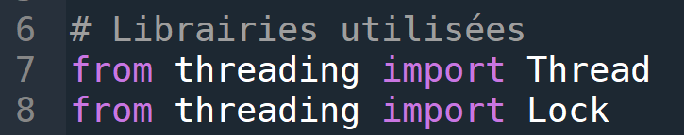
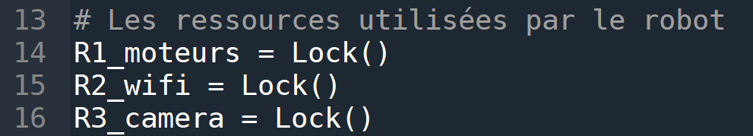
Simulation en python
On utilise des processus légers (threads)
Les ressources sont simulées par des vérrous :

Slide 23
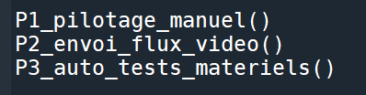
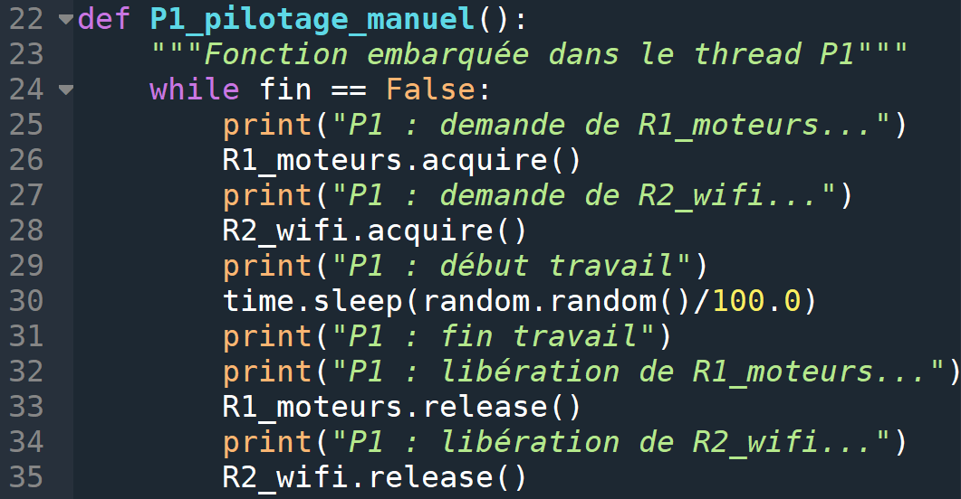
Simulation en python
Les tâches de chacun des 3 processus sont dans les fonctions python

Slide 24
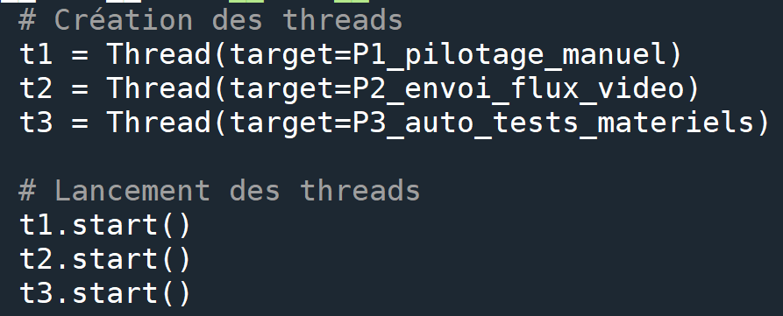
Simulation en python
Les 3 processus (thread ici) sont lancés puis fonctionnent en parallèles.
Chaque processus contient une boucle sans fin pour atteindre au bout d’un moment l’interblocage, vous pouvez la supprimer pour tester une simple exécution

Slide 25
Simulation en python
Actuellement seul le P1 est complet, tester le fonctionnement.
Complétez les processus P2 et P3 puis tester le fonctionnement, avec et sans la boucle sans fin.

